Slide 1


Sistemas de Informação 2022-2
Rede Social para trabalho voluntário
Alunos: Fillipi Vicentini / Cataguases
Lucas Salgado da Costa / Cataguases
Marcos Vinicius Raimundo Rodrigues / Cataguases Rubens Gabriel Rodrigues de Souza / Cataguases
Thúlio Batista / Cataguases
Vitória Caroline Magalhães Silva / Cataguases
Orientador: Prof. Me. Wilbert Viana Barbosa

Slide 2
Apresentação
O objetivo do trabalho foi desenvolver o protótipo de uma rede social com o foco em trabalhos voluntários e projetos humanitários. Por meio disso buscamos encontrar possíveis projetos semelhantes na área, além de identificar por meio de rede sociais existentes seu funcionamento e forma de apresentação de conteúdo para o usuário.
Como objetivo final buscamos apresentar um vislumbre de como funcionaria essa rede na prática e que tipo de conteúdo seria apresentado aos usuários ao acessa-la.

Slide 3
Solução
Desenvolvemos uma plataforma com o objetivo de incentivar o desenvolvimento da cultura do voluntariado, incentivar o engajamento de voluntários em nossos projetos, dando liberdade de escolha quanto a causa em que desejam atuar e de que forma contribuirão para o melhor resultado das atividades propostas pelo Programa

Slide 4
Método
Inicialmente foi feito uma pesquisa individual para procura de conteúdos relacionados ao tema seja em sites ou artigos
A partir disso por meio de uma discussão foi feito uma síntese de todo o conteúdo buscado para a elaboração do layout do projeto
Depois de toda a pesquisa realizada, foram feitas revisões para correções e organização do conteúdo de fato relevante e útil para o trabalho
No final de tudo utilizando tecnologias de HTML, CSS e JavaScript foi desenvolvido um site aplicando todo o conteúdo proposto

Slide 5
Depois do layout definido, buscamos inserir exemplos de possíveis posts e noticias(reais ou fictícias) que poderiam ser colocados na pagina por meio dos usuários.
Foram definido tipos de seções, onde os posts principais em foco seriam posts de paginas ou pessoas que o usuário acompanha, ao lado da tela ficariam os posts em destaque na rede social como um todo, e abaixo com um pouco menos de foco ficariam projetos e campanhas aleatórios para incentivo de apoio ao usuário.

Slide 6
Resultado
O projeto atende ao que se propõe, tendo um layout simples e de fácil utilização que apresenta ao usuário uma rede social dinâmica e interativa.
A solução apesar de não ser funcional e não ser um aplicativo em si, ela é completamente funcional se adaptando a telas menores e dando um vislumbre do que ela seria caso também fosse um aplicativo para celular e não apenas um site.

Slide 7
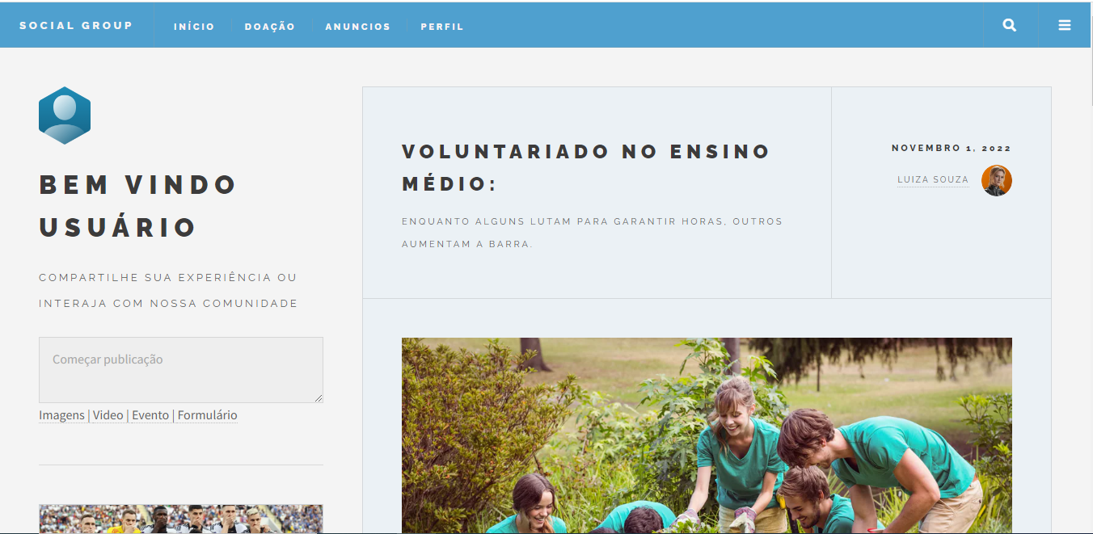
Social Group
O nome Social Group ainda ficou definido como nome provisório, não sendo o provável nome definitivo caso seguíssemos com o projeto

Slide 8
Parte inicial
Essa é aparte inicial de apresentação do site
É apresentado um menu superior, informações do usuário e outros posts na laterais, e os posts principais ocupam maior espaço na tela
O site é acessível por meio do link apresentado
https://rubensgabriel.github.io/social_media/

Slide 9
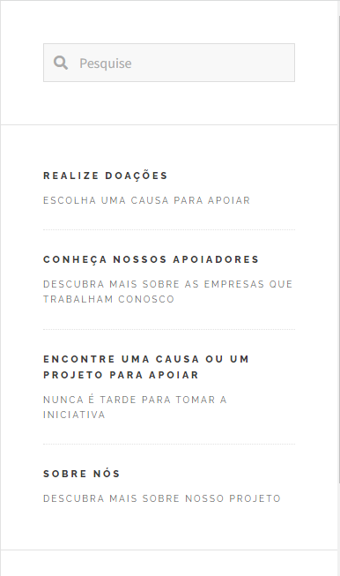

Menu superior e lateral
Parte do site dedicada para redirecionar o usuário apara seções especificas para realizar doações à instituições, informações de perfil, saber mais sobre o projeto, entre outras coisas
Todos os botões são interativos incluindo o de pesquisa, porém não levam a lugar algum

Slide 10
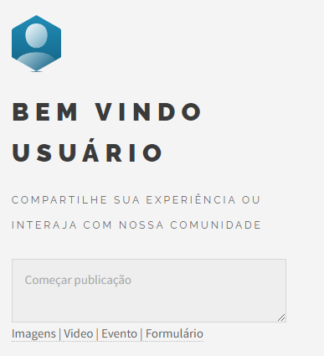
Boas vindas ao site
Nessa parte é mostrado o nome do usuário, além de sua respectiva foto de perfil
Aqui já é exibido uma seção para inserção de conteúdo e compartilhamento de publicação

Slide 11
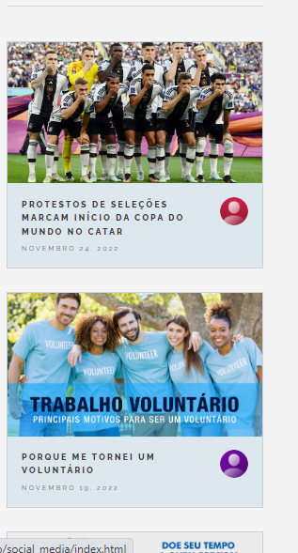
Seção de destaques
Seções dedicadas para posts com alto engajamento no site, não necessariamente sendo feitos por pessoas ou páginas seguidas pelo usuário
É possível através deles saber o título da postagem, data de publicação e uma foto da página ou usuário que postou ou compartilhou

Slide 12
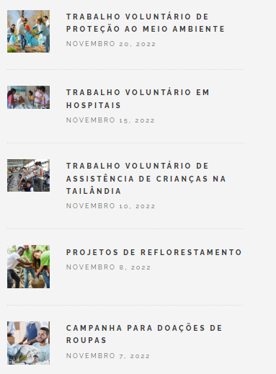
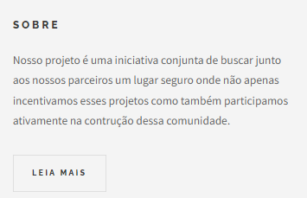
Seções mais abaixo
Seção dedicadas para projetos de trabalho voluntário que possam interessar ao usuário saber mais para conhecer e participar
Logo abaixo existe uma seção sobre o projeto falando um pouco do objetivo de criação

Slide 13
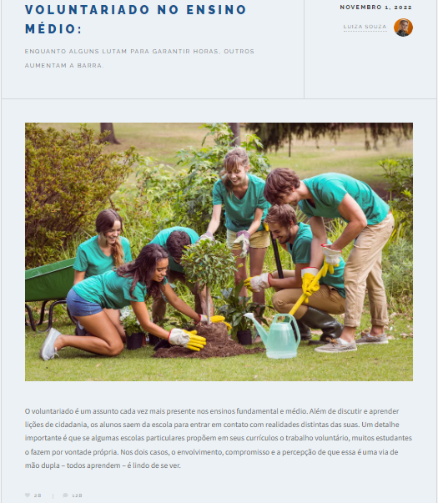
Posts Principais
Seção dedicadas para os posts principais que seriam os que foram publicados ou compartilhados por pessoas ou páginas de interesse do usuário
Alguns ajustes ainda poderiam ser realizados com relação ao espaço gasto por cada post, porém como protótipo esse seria o conceito

Slide 14
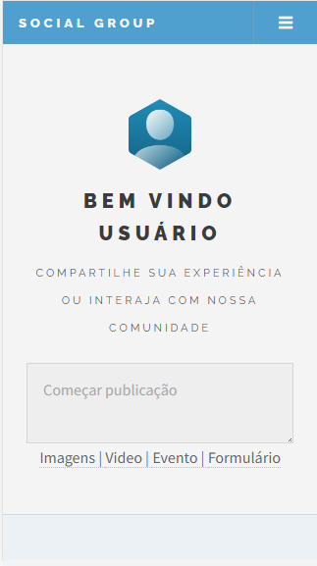
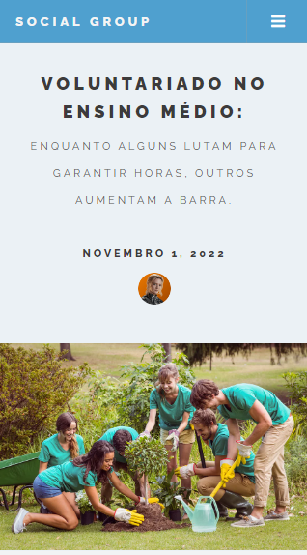
Responsividade do projeto
O site é adaptável para telas menores e apresenta o conteúdo de forma igualmente clara, apenas mudando certas seções e opções de lugar para manter o funcionamento do site estável

Slide 15
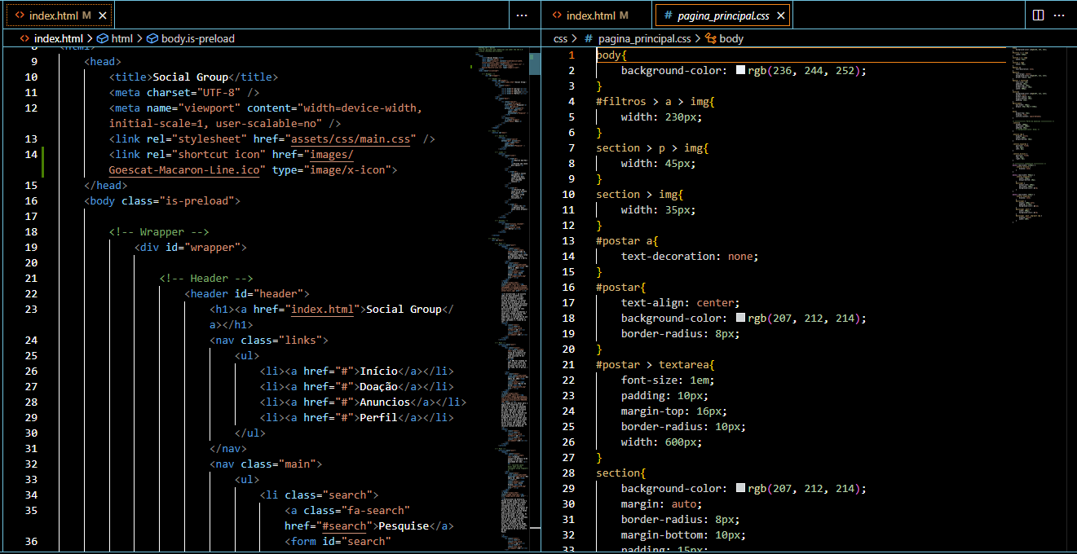
Trecho do código
Trecho dos códigos de HTML e CSS utilizados para a criação do site.

Slide 16
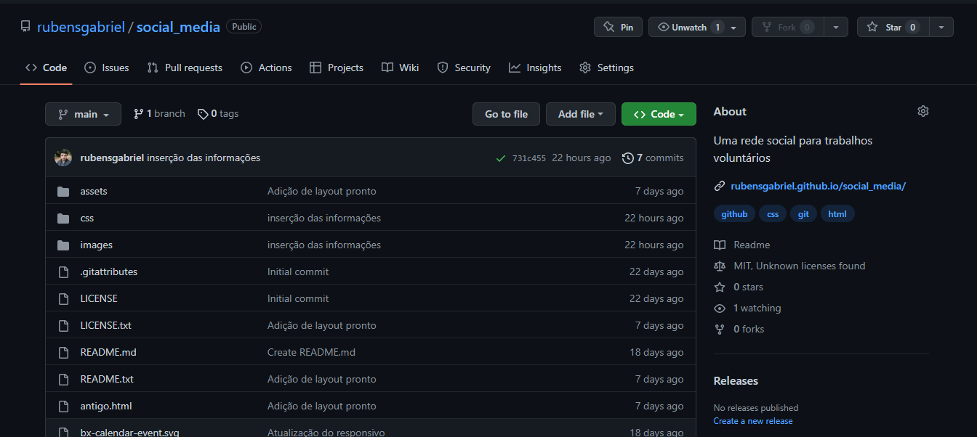
Hospedagem
O site foi hospedado no GitHub e todo o seu código pode ser encontrado no link presente:
https://github.com/rubensgabriel/social_media

Slide 17
Considerações finais
O projeto com certeza foi uma jornada extensa, mas acreditamos cumprir nosso objetivo e por isso também acreditamos que todo o esforço realizado valeu totalmente a pena. Pensamos em uma solução capaz de unificar esses processos, retirando a barreira física, onde pensamos que para ajudar os outros precisamos estar inseridos fisicamente nesse meio e acabamos por nos limitar a entender e aprender mais sobre esses processos sem de fato realiza-los.

Slide 18
Referências
https://html5up.net/
https://www.atados.com.br/
https://www.correiobraziliense.com.br/app/noticia/cidades/2017/12/25/interna_cidadesdf,649770/conheca-historias-de-pessoas-que-dedicam-a-vida-a-ajudar-o-proximo.shtml
https://www.cnnbrasil.com.br/esporte/protestos-de-selecoes-marcam-inicio-da-copa-do-mundo-no-catar/
https://www.cbc.ca/news/canada/high-school-volunteering-as-some-struggle-to-secure-hours-others-raise-bar-1.3201991
https://www.semprefamilia.com.br/virtudes-e-valores/elas-trocaram-festa-de-formatura-por-trabalho-voluntario-e-hoje-auxiliam-70-mil-pessoas-compaixao-internacional/

